Slide 1
Инновационное развитие
ОАО «Российские железные дороги»
Заместитель начальника Отдела методологического обеспечения Центра инновационного развития – филиала ОАО «РЖД»
Д.Б. Клефортов
© ОАО «РЖД»

Slide 2
ЗАДАЧИ ИННОВАЦИОННОГО РАЗВИТИЯ
Стратегия развития железнодорожного транспорта в Российской Федерации до 2030 года
Реализация Стратегии и Программы инновационного развития ОАО «РЖД» на период до 2015 г.
Стратегия инновационного развития ОАО «Российские железные дороги на период
до 2015 года
Стратегия развития холдинга «РЖД» на период до 2030 года
Патентная стратегия
ОАО «РЖД» на период до 2030 года
Разработка Программы инновационного развития на следующий среднесрочный период
Достижение целевых показателей инновационного развития
Программа инновационного развития
ОАО «Российские железные дороги на период до 2020 года
Разработка в
2015 году
Доведение уровня технического развития ОАО «РЖД» до лучших мировых показателей
Программа инновационного развития
ОАО «Российские железные дороги на период до 2015 года
Обеспечение технологического лидерства холдинга «РЖД»
Обеспечение качества предоставляемых услуг и эффективности производственной деятельности
Энергетическая стратегия холдинга «РЖД» на период до 2030 года и на перспективу до 2030 года
Экологическая стратегия ОАО «РЖД» на период до 2015 года и на перспективу до 2030 года
Повышение уровня безопасности производственных процессов
2
© ОАО «РЖД»
Notes:
2

Slide 3
СТРАТЕГИЯ ИННОВАЦИОННОГО РАЗВИТИЯ ОАО «РЖД»
на период до 2015 года («Белая книга ОАО «РЖД»)
ПРОГРАММА ИННОВАЦИОННОГО РАЗВИТИЯ ОАО «РЖД» на период до 2015 года
Нормативная база
Система управления инновационной деятельностью
Основные мероприятия реализации программы
Ресурсное обеспечение
Стратегические направления инновационного развития
1
7
Система управления перевозочным процессом и транспортная логистика
Корпоративная система управления качеством
2
8
Инфраструктура
Повышение экономической эффективности основной деятельности
3
9
Подвижной состав
Повышение энергетической эффективности основной деятельности
4
10
Система управления и обеспечения безопасности движения поездов
Охрана окружающей среды
5
11
Повышение надежности работы и увеличение эксплуатационного ресурса технических средств
Система технического регулирования
12
6
Внедрение инновационных спутниковых и геоинформационных технологий
Высокоскоростное движение и инфраструктура
3
© ОАО «РЖД»
Notes:
3

Slide 4
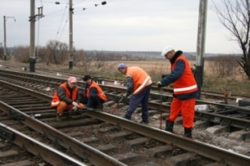
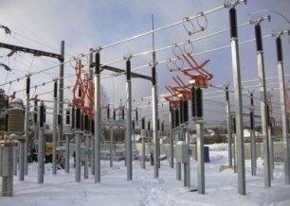
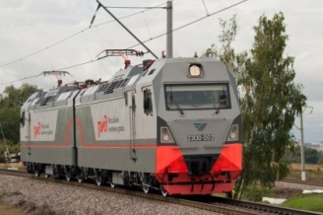
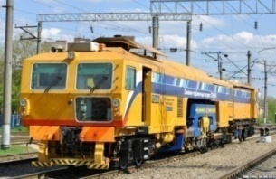
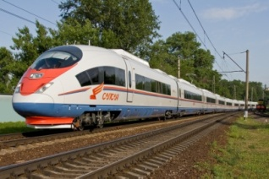
ИТОГИ ИННОВАЦИОННОГО РАЗВИТИЯ ОАО «РЖД» В 2014 г.
1. Рост производительности труда работников, занятых на перевозочных видах деятельности, за счет оптимизации технологических процессов
+ 1,1%
2. Увеличение энергоэффективности основной деятельности, с 130,5 до 132,8 привед. т·км нетто/кг у.т.
+1,7%
3. Увеличение доли закупок инновационной и высокотехнологической продукции в объеме закупок, с 5 до 8,8% (Перечень поручений председателя Правительства Российской Федерации Д.А. Медведева от 9 августа 2014 г. № ДМ-П36-6057, п.13).
+3,8 пп.
к заданию
4. Экономический эффект от реализации проектов ресурсосбережения, энергоэффективности, внедрения инновационной продукции, совершенствования технологий
11 млрд. рублей
5. Результаты интеллектуальной деятельности в 2014 г. Получено охранных документов (всего) 285
- в том числе патентов на изобретение, полезные модели и промышленные образцы 65 Подано заявок на выдачу охранных документов 244

Slide 5
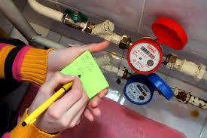
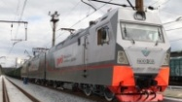
ПОВЫШЕНИЕ ЭНЕРГЕТИЧЕСКОЙ ЭФФЕКТИВНОСТИ ОАО «РЖД»
ДИНАМИКА ИЗМЕНЕНИЯ ЭНЕРГОЕМКОСТИ ВВП РОССИИ И ОТДЕЛЬНЫХ ОТРАСЛЕЙ
%
к 2003 г.
- 13%
- 15%
- 21,5%
- 28%
ЭНЕРГОЕМКОСТИ ВВП И СЕКТОРОВ ЭКОНОМИКИ
Энергетика
т у.т. / $1000
2,33
4,13
4,05
3,82
5,02
Промышл.
т у.т. / $1000
0,13
0,23
0,51
0,33
0,40
ЭНЕРГОЕМКОСТЬ СЕКТОРОВ
ЖКХ
т у.т. / $1000
27,58
18,40
26,97
11,36
52,24
Ж. д. трансп.
кДж / т км
203,1*
194,3
208,9
131,9
111,9
5
© ОАО «РЖД»
Источник: ЦЭНЭФ, Международное энергетическое агентство (2013b) и МСЖД (2013а)
- Min значение

Slide 6
УКРУПНЁННАЯ СХЕМА УПРАВЛЕНИЯ ИННОВАЦИОННОЙ ДЕЯТЕЛЬНОСТЬЮ
Научно-технический совет
ПРЕЗИДЕНТ
ОАО «РЖД»
Старший вице-президент по инновационному развитию – главный инженер
Совет главных инженеров
Департамент технической политики
Управление по вопросам интеллектуальной собственности
Центр инновационного развития
Центр технического аудита
Центр научно-технической информации и библиотек
Главные инженеры функциональных филиалов
Главные инженеры железных дорог
Главные инженеры региональных подразделений
Службы технической политики
Инжиниринговые подразделения
Подразделения приёмочного контроля и внутреннего аудита
Дорожные центры научно-технической информации и библиотек
Линейные подразделения
6
© ОАО «РЖД»
Notes:
6

Slide 7
НОРМАТИВНЫЕ ДОКУМЕНТЫ ОАО «РЖД» В ОБЛАСТИ
ИННОВАЦИОННОЙ ДЕЯТЕЛЬНОСТИ
Патентная стратегия ОАО «РЖД» на период до 2030 года
Требования к инновационным проектам в области железнодорожного транспорта
Методические рекомендации по исследованию технического уровня, тенденций развития и конкурентоспособности создаваемых разработок в сфере железнодорожной техники на основе патентной информации
Положение о распределении прав на результаты интеллектуальной деятельности между ОАО «РЖД» и его дочерними и зависимыми обществами, а также третьими лицами в ходе реализации совместных инновационных проектов
Регламент беспатентной формы охраны созданных разработок в режиме коммерческой тайны
Порядок представления информации для формирования и ведения базы данных инновационных проектов в сфере железнодорожного транспорта
Порядок правовой охраны и передачи секретов производства ОАО «РЖД» при осуществлении научно-технического сотрудничества в области железнодорожного транспорта со странами ЕврАзЭС
1
2
3
4
5
6
7
7
© ОАО «РЖД»
Notes:
7

Slide 8
СТАНДАРТЫ ОАО «РЖД» В ОБЛАСТИ
ИННОВАЦИОННОЙ ДЕЯТЕЛЬНОСТИ
1
СТО РЖД 08.015-2011 «Инновационная деятельность в ОАО «РЖД». Порядок рассмотрения инновационных проектов»
2
СТО РЖД 08.014-2011 «Инновационная деятельность в ОАО «РЖД». Требования к закупкам инновационной продукции технического назначения»
3
СТО РЖД 08.013-2011«Инновационная деятельность в ОАО «РЖД». Основные положения»
4
СТО РЖД 1.08.011-2010 «Инновационная деятельность в ОАО «РЖД». Правила коммерческого использования результатов интеллектуальной деятельности»
5
СТО РЖД 1.08.009-2010 «Инновационная деятельность. Требования к осуществлению инновационной деятельности в холдинге «РЖД»
6
СТО РЖД 08.008-2011 «Инновационная деятельность в ОАО «РЖД». Оценка эффективности дочерних и зависимых обществ научно-технического комплекса»
7
СТО РЖД 08.007-2011 «Инновационная деятельность в ОАО «РЖД». Управление реализацией научно-технических работ»
8
СТО РЖД 08.006-2011 «Инновационная деятельность в ОАО «РЖД». Организация технического аудита научно-технических работ»
9
СТО РЖД 08.005-2011 «Инновационная деятельность в ОАО «РЖД». Порядок оценки эффективности инновационных проектов»
10
СТО РЖД 08.004-2011 «Инновационная деятельность в ОАО «РЖД». Порядок учета результатов»
11
СТО РЖД 08.003-2011 «Инновационная деятельность в ОАО «РЖД». Стадии жизненного цикла и паспортизация научно-технических работ»
8
© ОАО «РЖД»
Notes:
8

Slide 9
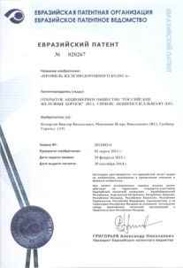
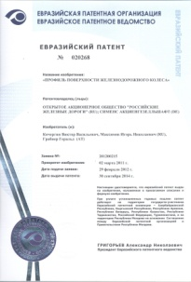
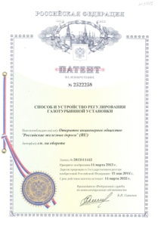
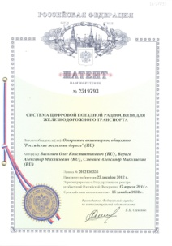
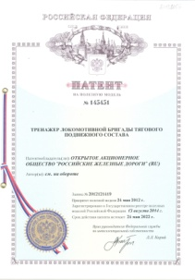
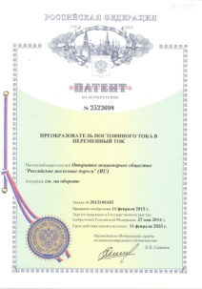
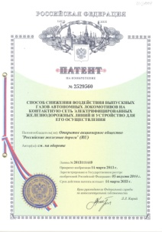
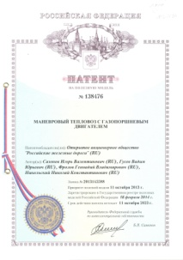
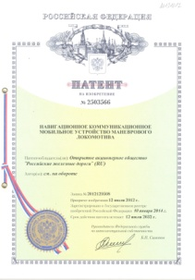
ПОРТФЕЛЬ ИНТЕЛЛЕКТУАЛЬНОЙ СОБСТВЕННОСТИ ОАО «РЖД»
ОАО «РЖД» – российская компания, которая соответствует мировому уровню по объемам вложений в научно-исследовательские и опытно-конструкторские работы и активно патентует их результаты.
В настоящее время ОАО «РЖД» является обладателем значительного портфеля интеллектуальной собственности, насчитывающего 2439 действующих охранных документов.
ОАО «РЖД» патентует свои разработки не только в России, но и в ближнем и дальнем зарубежье. Это страны СНГ, Европы, а также США, Китай, Южная Корея и др. В настоящее время в активе компании 47 зарубежных патентов.
Наиболее значимые результаты интеллектуальной деятельности в ОАО «РЖД»,
получившие правовую охрану в 2014 г.
Профиль железнодорожного колеса
Профиль поверхности железнодорожного колеса
Маневровый тепловоз с газопоршневым двигателем
Тренажер локомотивной бригады тягового подвижного состава
Навигационное коммуникационное мобильное устройство маневрового локомотива
Система цифровой поездной радиосвязи для железнодорожного транспорта
Способ и устройство регулирования газотурбинной установки
Преобразователь постоянного тока в переменный ток
Способ снижения воздействия выпускных газов автономных локомотивов на контактную сеть электрифицированных железнодорожных линий и устройство для его осуществления
Notes:
9
9

Slide 10
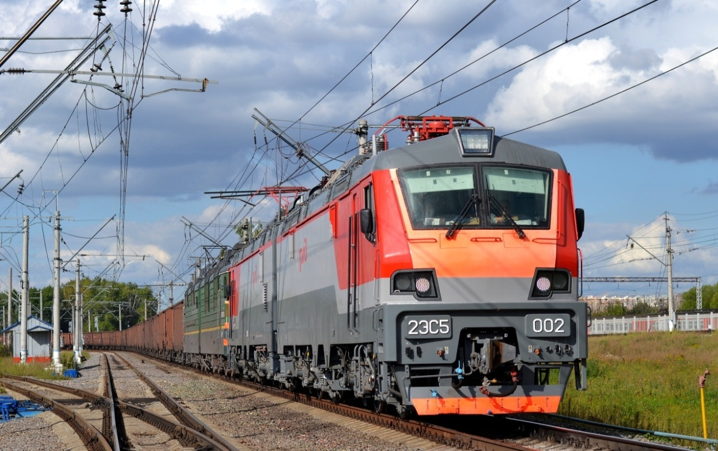
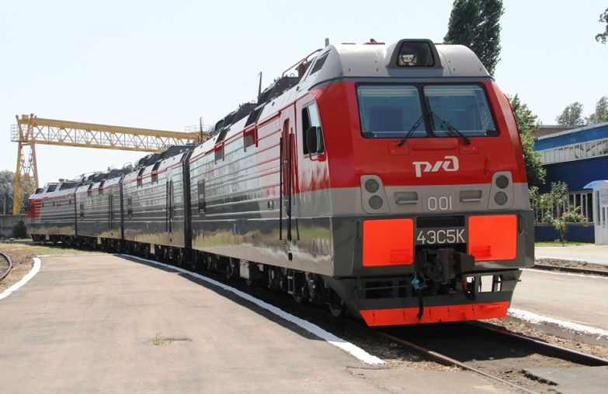
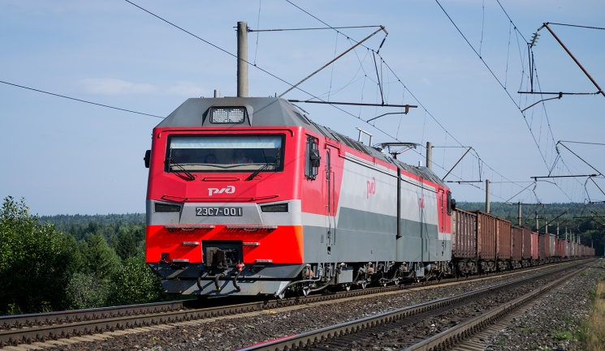
ЛОКОМОТИВЫ НОВОГО ПОКОЛЕНИЯ
Магистральный
грузовой электровоз 2ЭС5
Магистральный
грузовой электровоз 4ЭС5К
Магистральный
грузовой электровоз 2ЭС7
Осевая формула | 2(2o–2o)
Скорость конструкционная, км/ч | 120
Нагрузка на ось, тс | 25
Мощность в продолжительном режиме на валах тяговых двигателях, кВт | 8400
Скорость в продолжительном режиме, км/ч | 55
Сила тяги в продолжительном режиме, кН | 539
Осевая формула | 4(2o–2o)
Скорость конструкционная, км/ч | 110
Нагрузка на ось, тс | 25
Мощность в продолжительном режиме на валах тяговых двигателях, кВт | 12240
Скорость в продолжительном режиме, км/ч | 51
Сила тяги в продолжительном режиме, кН | 845
Осевая формула | 4(2o–2o)
Скорость конструкционная, км/ч | 120
Нагрузка на ось, тс | 25
Мощность в продолжительном режиме на валах тяговых двигателях, кВт | 8400
Скорость в продолжительном режиме, км/ч | 55
Сила тяги в продолжительном режиме, кН | 538
Улучшены тяговые свойства за счет применения современных алгоритмов управления тяговым приводом.
Возможность работы в условиях недостаточного энергоснабжения.
Возможность управления электровозом в одно лицо.
Увеличенные межремонтные пробеги.
Новый электровоз не имеет равных по мощности и силе тяги и является самым мощным электровозом в мире.
Обеспечено поосное регулирование силы тяги.
Электровоз оборудован спутниковой системой позиционирования и передачи диагностических данных в диспетчерский центр и на сервер заказчика.
Динамические характеристики повышены за счет применения асинхронных тяговых электродвигателей с поосным регулированием силы тяги.
Электровоз оборудован спутниковой системой позиционирования и передачи диагностических данных в диспетчерский центр и на сервер заказчика.
10
© ОАО «РЖД»
Notes:
10

Slide 11
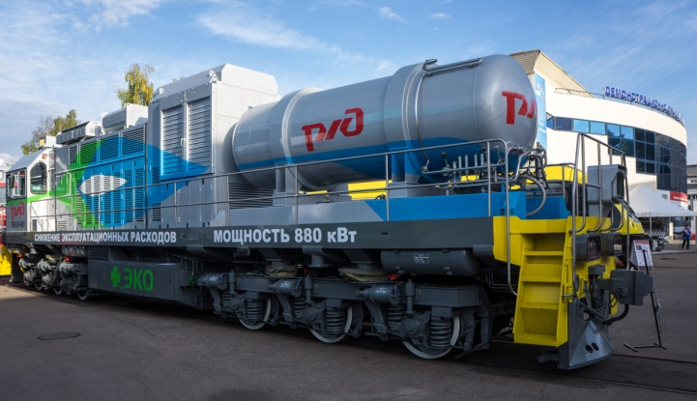
ЛОКОМОТИВЫ, ИСПОЛЬЗУЮЩИЕ СЖИЖЕННЫЙ ПРИРОДНЫЙ ГАЗ В КАЧЕСТВЕ МОТОРНОГО ТОПЛИВА
Магистральный газотурбовоз ГТ1h-002
Сравнение характеристик газотурбовоза ГТ1h-002 с используемыми ОАО «РЖД» локомотивами
Тип локомотива | 2ТЭ116 | 2ТЭ25А | 2ЭС5 | 4ЭС5К | ГТ1h-002
Мощность силовой установки, кВт | 2×2206 | 2×2500 | 8400 | 12240 | 8500
Сила тяги длительного режима, кН | 2×245 | 2×390 | 539 | 845 | 700
Служебная масса, т | 2×138 | 2×144 | 200 | 392 | 368
Маневровый газотепловоз ТЭМ19
Параметры | Значения параметров
Мощность по двигателю, кВт (л.с.) | 1000 (1360)
Сила тяги расчетного режима, кН (тс) | 206 (21)
Топливо, кг | 5000
Время между заправками, сут. | 7
Локомотивы находятся в подконтрольной эксплуатации. По её итогам будет принято решение относительно объемов закупки
11
© ОАО «РЖД»

Slide 12
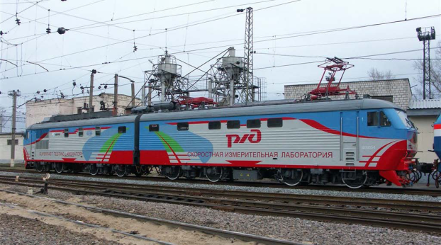
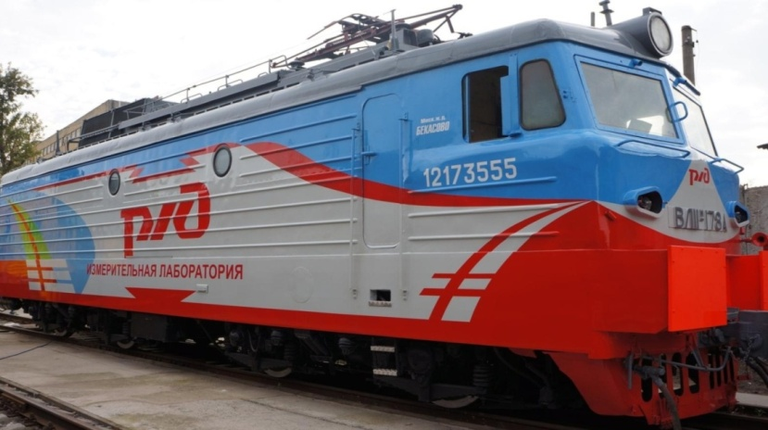
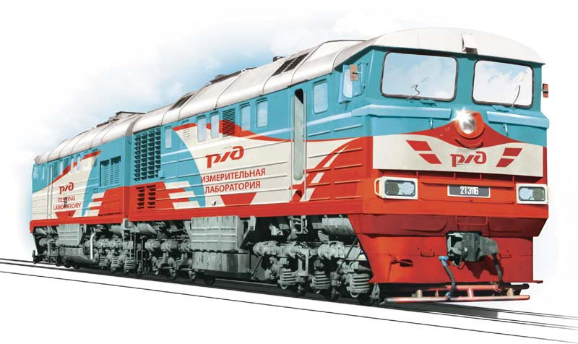
АВТОНОМНЫЕ ДИАГНОСТИЧЕСКИЕ КОМПЛЕКСЫ
САМОХОДНАЯ ПУТЕИЗМЕРИТЕЛЬНАЯ ЛАБОРАТОРИЯ СПЛ ЧС-200
Самоходная путеизмерительная лаборатория СПЛ‑ЧС200 предназначена для автоматизированного контроля состояния железнодорожного пути, прежде всего, скоростных участков на рабочих скоростях до 200 км/ч с осевой нагрузкой на путь 19,5 тонн.
СПЛ-ЧС200 является самым скоростным средством диагностики на сети железных дорог «Пространства 1520» и не имеет аналогов.
САМОХОДНАЯ ПУТЕИЗМЕРИТЕЛЬНАЯ ЛАБОРАТОРИЯ ВЛ11м-178
Измерительная лаборатория на базе локомотива ВЛ-11м с осевой нагрузкой 26 тонн проводит измерения с учетом упругих отжатий рельсов, что позволяет выявить участки пути с переменной жесткостью, наличием люфтов и другими отклонениями с точностью от 0,1 до 1 мм.
Видеоконтроль верхнего строения пути является дополнительным каналом для выявления причин отклонений в состоянии пути (система видеоконтроля разработана для высокоскоростного диагностического комплекса (350 км/ч) железных дорог Германии).
САМОХОДНАЯ МНОГОФУНКЦИОНАЛЬНАЯ ДИАГНОСТИЧЕСКАЯ ЛАБОРАТОРИЯ (СМДЛ) НА БАЗЕ
ТЕПЛОВОЗА 2ТЭ116
Самоходная многофункциональная диагностическая лаборатория (СМДЛ) на базе тепловоза 2ТЭ116 предназначена для автоматизированного контроля состояния объектов железнодорожной инфраструктуры на рабочих скоростях до 120 км/ч в условиях взаимодействия пути и локомотива с осевой нагрузкой на путь 23 тонны
СМДЛ является универсальным диагностическим средством и предназначена для обследования как неэлектрифицированных, так и электрифицированных участков пути.
Внедрение СМДЛ 2ТЭ116 предполагается на Дальневосточной ДИ в IV квартале 2014 года
© ОАО «РЖД»

Slide 13
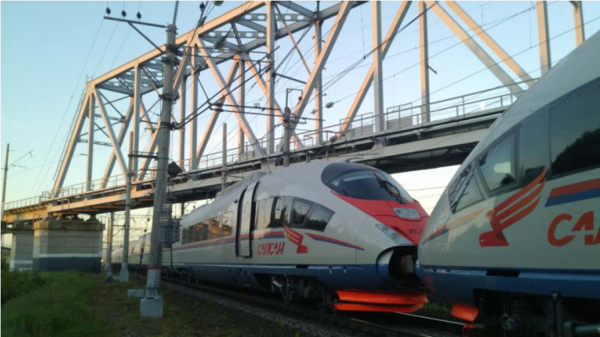
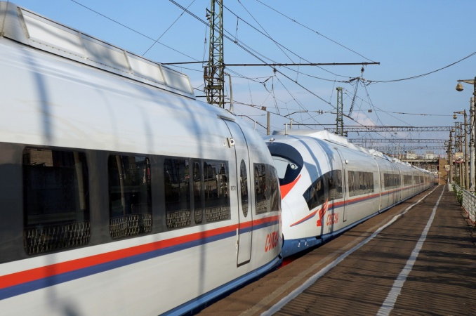
ОРГАНИЗАЦИЯ ДВИЖЕНИЯ СДВОЕННЫХ ВЫСОКОСКОРОСТНЫХ ЭЛЕКТРОПОЕЗДОВ «САПСАН»
На протяжении 5-ти лет ОАО «РЖД» использует высокоскоростные электропоезда «Сапсан» на маршруте Москва-Санкт-Петербург. Высокоскоростные поезда пользуются большим успехом, с начала их эксплуатации в декабре 2009 года ими воспользовались более 13 млн. пассажиров.
Несмотря на огромный спрос, ОАО «РЖД» не может увеличить число пар высокоскоростных поездов, поскольку между двумя столицами курсирует большое число обычных поездов дальнего следования и пригородных электричек.
С1 августа текущего года ОАО «РЖД» использует на этих маршрутах две пары сдвоенных электропоездов «Сапсан», состоящие из 20 вагонов.
Их общая вместимость составляет 1050 человек, длина поездов превышает полкилометра, что делает их самыми длинными высокоскоростными электропоездами в мире.
За первые полтора месяца регулярной эксплуатации сдвоенные высокоскоростные электропоезда «Сапсан» (две пары в день) перевезли порядка 98 тыс. пассажиров. За тот же срок две пары обычных поездов «Сапсан» перевезли лишь около 66 тыс. пассажиров.
ОАО «РЖД» в 2013-2015 гг. осуществляет закупку 8 дополнительных высокоскоростных электропоездов «Сапсан». По итогам реализации проекта в продажу поступит более 6,5 млн. мест в год
© ОАО «РЖД»

Slide 14
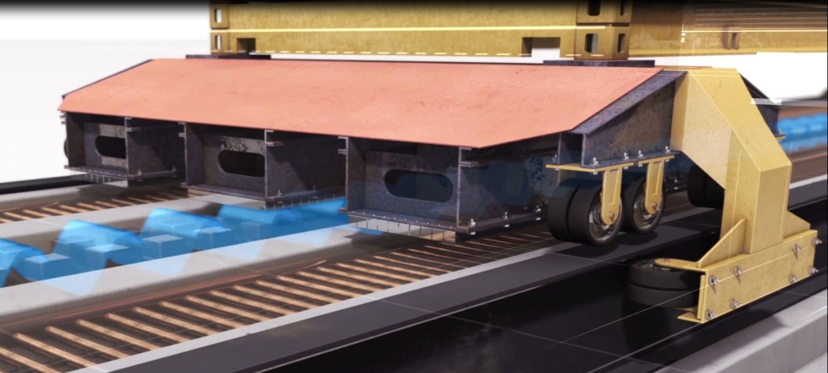
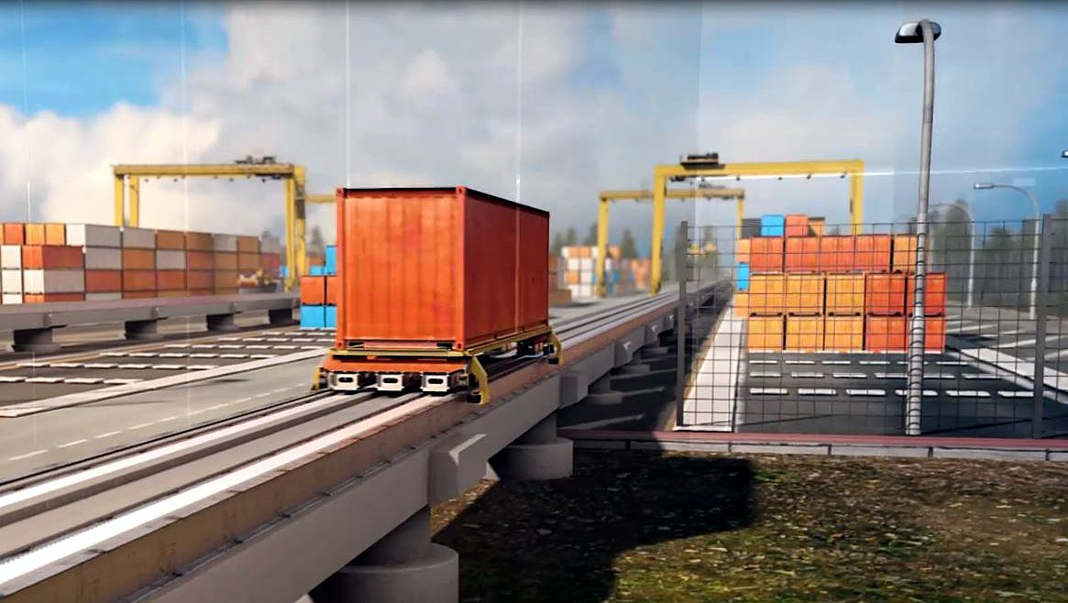
ЭКСПЕРИМЕНТАЛЬНЫЕ РАБОТЫ ПО СОЗДАНИЮ
ГРУЗОВОЙ ТРАНСПОРТНОЙ СИСТЕМЫ НА МАГНИТНОМ ПОДВЕСЕ
В 2014 году в План научно-технического развития ОАО «РЖД» включена тема «Разработка грузовой транспортной платформы на магнитолевитационной основе»
Целью работы является получение практического подтверждения возможности создания грузовой транспортной системы с минимальной начальной скоростью левитации.
Отличительными особенностями разработанной ПГУПС грузовой платформы системы «МагТрансСити» являются:
Начальная скорость возникновения левитации не более 10 км/ч.
Грузоподъемность (полезная нагрузка) 30 тонн.
Более низкие затраты на строительство двухпутной линии по сравнению с системами «Transrapid» и «Maglev».
Новизна применяемых технических решений подтверждена патентами на основные узлы и способы их изготовления, полученными ПГУПС.
В продолжении работ планируется повысить грузоподъёмность грузовой платформы и увеличить рабочий зазор, что требует применения в магнитных системах высокотемпературных сверхпроводников. Учитывая, что организации, входящие в состав ГК «Росатом» обладают большим опытом в данной области, в Соглашении о научно-техническом сотрудничестве между ОАО «РЖД» и ГК «Росатом», заключённом 22 мая 2014 г., в числе направлений сотрудничества предусмотрены Технологии транспорта на магнитном подвесе.
В 2015-2016 гг. планируется создание проекта опытной магнитолевитационной транспортной системы для использования в крупном логистическом центре (например, контейнерный терминал Усть-Луга) в целях практической отработки конструкторских решений и получения опыта эксплуатации.
Патенты и заявки, полученные ПГУПС:
2539304 «Устройство магнитной левитации транспортного средства».
2014132715 «Магнитный полюс из объёмных высокотемпературных сверхпроводников магнитолевитационного транспортного средства».
2523875 «Устройство магнитной левитации и поперечной стабилизации транспортного средства».
Общий вид тележки
Перемещение платформы обеспечивается за счёт линейного тягового электродвигателя, боковая стабилизация – за счёт вспомогательного колёсного хода
Общий вид автоматизированной транспортной грузовой системы
© ОАО «РЖД»
Notes:
14

Slide 15
БЛАГОДАРЮ ЗА ВНИМАНИЕ
© ОАО «РЖД»

